Slide 1
初始化
//已被接受的提议中编号最大的
maxAcceptedSerialNum=0;
//完成拉票，准备开始二阶段
proposeFinished=false;
//提议被批准
isAgree=false;
//投票数量，两阶段共用
okCount=0;
//拒绝数量，两阶段共用
refuseCount=0;
Proposer::Proposed()
Proposer
if(拒绝或者超时没有得到回复)
if(拒绝数量超过Acceptor的一半)
增大Serial, 重新开始Propose阶段;
Proposer::Accepted()
if(acceptedSerialNum>maxAcceptedSerialNum)
maxAcceptedSerialNum=acceptedSerialNum;
Value=acceptedValue;
if(拒绝或者超时没有得到回复)
if(拒绝数量超过Acceptor的一半)
增大Serial, 重新开始Propose阶段;
if(同意数量超过Acceptor的一半)
proposeFinished=true; //Propose阶段结束
if(同意数量超过Acceptor的一半)
isAgree=true; //Accept阶段结束
开始
创建提案[编号Serial, 内容Value]
发送给所有的Acceptor
发送Accept请求[编号Serial, 内容Value]
到所有给自己投票的Acceptor
结束
Acceptor
投票
接受
Acceptor::Propose()
Acceptor:: Accept()
初始化
//一阶段收到的最大流水号
maxSerialNum=0;
//推荐提案编号
acceptedSerialNum=0;
//推荐提案内容
acceptedValue=0;
if(maxSerialNum>Serial)
拒绝或者不回复
else
maxSerialNum=Serial;
回复: OK,
(acceptedSerialNum, acceptedValue)
if(maxSerialNum>Serial)
拒绝或者不回复
else
acceptedSerialNum=Serial;
acceptedValue=Value;
回复: OK

Slide 2
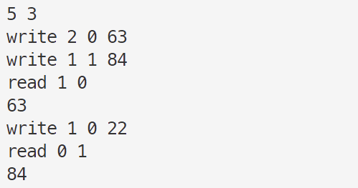
1. write to cache
2. write to server
Write
A
A
A
Client
Cache
Server
Read
B
B
B
4. read from cache
3. read from server
从Cache中获取文件信息
从Server中获取文件信息
返回文件数据
开始
Cache中已缓存文件?
Version是否一致?
Y
Y
input
N
N
output
从Server中读取文件
将文件内容写入Cache
结束

